Slide 1
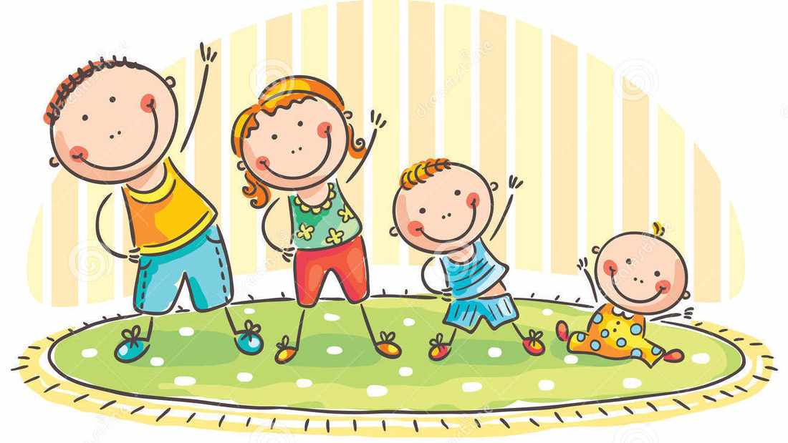
KHỞI ĐỘNG

Slide 2
Bài tập: Giải ô chữ hàng ngang để tìm chùm chìa khoá hàng dọc
H
Ù
N
G
V
Ư
Ơ
N
G
Câu 1
?
Câu 2
?
Câu 3
?
Câu 4
?
Câu 5
?
Câu 6
?
Câu 7
?
Câu 1: Người đứng đầu nhà nước Văn Lang (có 9 chữ cái)?

Slide 3
Bài tập 2: Giải ô chữ hàng ngang để tìm chùm chìa khoá hàng dọc
H
Ù
?
Câu 1
N
G
V
Ư
Ơ
N
G
L
Ă
G
Câu 2
?
N
Câu 3
?
Câu 4
?
Câu 5
?
Câu 6
?
Câu 7
?
Câu 2: Nơi yên nghỉ của Vua Hùng (có 4 chữ cái)?

Slide 4
Bài tập 1: Giải ô chữ hàng ngang để tìm chùm chìa khoá hàng dọc
H
Ù
N
G
V
Ư
Ơ
N
G
Câu 1
?
L
?
N
G
Câu 2
Ă
S
Ơ
?
Câu 3
N
T
I
N
H
Câu 4
?
Câu 5
?
Câu 6
?
Câu 7
?
Câu 3: Đây là tên một nhân vật trong truyền thuyết đã bốc từng quả đồi, dời từng dãy núi để ngăn dòng nước lũ (có 7 chữ cái)?

Slide 5
Bài tập 2: Giải ô chữ hàng ngang để tìm chùm chìa khoá hàng dọc
H
Ù
N
G
V
Ư
Ơ
N
G
Câu 1
?
L
?
N
G
Câu 2
Ă
S
Ơ
?
Câu 3
N
T
I
N
H
?
Câu 4
L
Ạ
C
T
Ư
Ớ
N
G
Câu 5
?
Câu 6
?
Câu 7
?
Câu 4: Đây là chức quan đứng đầu các bộ (có 8 chữ cái)?

Slide 6
Bài tập 2: Giải ô chữ hàng ngang để tìm chùm chìa khoá hàng dọc
H
Ù
N
G
V
Ư
Ơ
N
G
Câu 1
?
L
?
N
G
Câu 2
Ă
S
Ơ
?
Câu 3
N
T
I
N
H
?
Câu 4
L
Ạ
C
T
Ư
Ớ
N
G
Q
U
?
N
L
A
N
G
Câu 5
A
Câu 6
?
Câu 7
?
Câu 5: Tên đặt cho con trai vua (có 8 chữ cái)?

Slide 7
Bài tập 2: Giải ô chữ hàng ngang để tìm chùm chìa khoá hàng dọc
H
Ù
N
G
V
Ư
Ơ
N
G
Câu 1
?
L
?
N
G
Câu 2
Ă
S
Ơ
?
Câu 3
N
T
I
N
H
?
Câu 4
L
Ạ
C
T
Ư
Ớ
N
G
Q
U
?
N
L
A
N
G
Câu 5
A
M
Ị
N
Ư
Ơ
N
G
Câu 6
?
Câu 7
?
Câu 6: Tên đặt cho một người con gái vua Hùng (có 7 chữ cái)?

Slide 8
Bài tập 2: Giải ô chữ hàng ngang để tìm chùm chìa khoá hàng dọc
H
Ù
N
G
V
Ư
Ơ
N
G
Câu 1
?
L
?
N
G
Câu 2
Ă
S
Ơ
?
Câu 3
N
T
I
N
H
?
Câu 4
L
Ạ
C
T
Ư
Ớ
N
G
Q
U
?
N
L
A
N
G
Câu 5
A
M
Ị
N
Ư
Ơ
N
G
Câu 6
?
?
Ó
G
Câu 7
T
H
Á
N
H
G
I
N
Câu 7: Đây là tên của một truyền thuyết nói về công cuộc chống giặc ngoại xâm của nhân dân ta (có 10 chữ cái)?

Slide 9
Bài tập 2: Giải ô chữ hàng ngang để tìm chùm chìa khoá hàng dọc
H
Ù
N
G
V
Ư
Ơ
N
G
Câu 1
?
L
?
N
G
Câu 2
Ă
S
Ơ
?
Câu 3
N
T
I
N
H
?
Câu 4
L
Ạ
C
T
Ư
Ớ
N
G
Q
U
?
N
L
A
N
G
Câu 5
A
M
Ị
N
Ư
Ơ
N
G
Câu 6
?
?
Ó
G
Câu 7
T
H
Á
N
H
G
I
N

Slide 11
Tiết 27, 28, 29 BÀI 14: NHÀ NƯỚC VĂN LANG - ÂU LẠC ( tt)
NHÀ NƯỚC VĂN LANG
Tiết 29. II. NHÀ NƯỚC ÂU LẠC.

Slide 12
Hoạt động nhóm: 5 phút

Slide 13
II. Nhà nước Âu Lạc
- Bối cảnh:
+ Cuối thế kỉ III TCN, quân Tần tiến đánh Văn Lang.
+ Người Âu Việt và Lạc Việt đoàn kết chống quân Tần.
=> Giành thắng lợi
+ Thời gian ra đời:
208 TCN
+ Người đứng đầu:
Âu
Việt
+
Lạc
Việt
An Dương Vương
Âu
Lạc
+ Tên nước:
Âu Lạc
+ Kinh đô:
+ Phạm vi lãnh thổ:

Slide 14
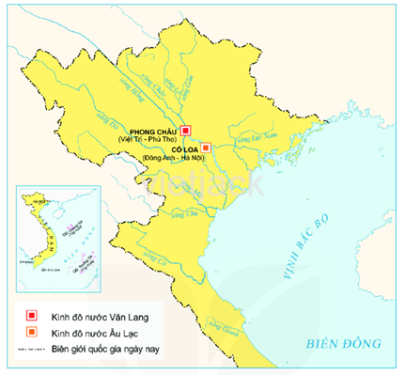
+ Kinh đô:
Phong Khê (Cổ Loa, Đông Anh, Hà Nội)
Phong Châu
Phong Khê
+ Phạm vi lãnh thổ:

Slide 15
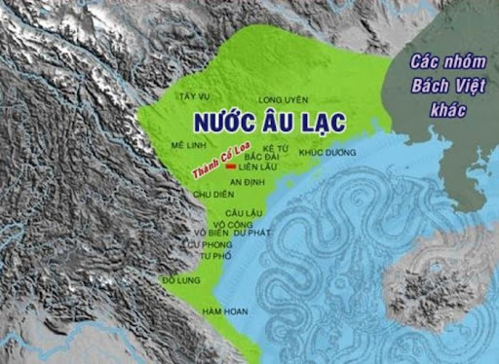
+ Phạm vi lãnh thổ:
Rộng lớn hơn trước

Slide 16
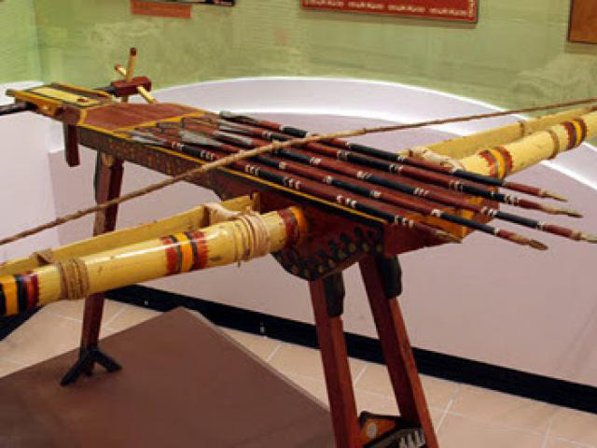
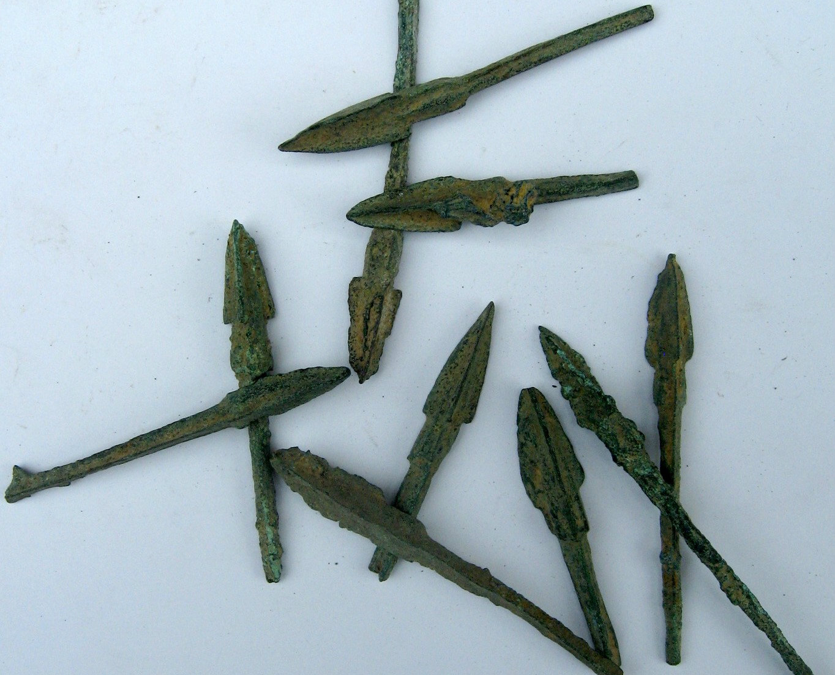
+ Tổ chức Nhà nước: Giống nhà nước Văn Lang.
+ Có Quân đội và Vũ khí tốt
+ Quân thành: thành Cổ Loa
Hình 13.3. Nỏ Liên Châu
(Mô hình do Bảo tàng Lịch sử Quân sự Việt Nam và Trung tâm nghiên cứu tiền sử Đông Nam Á phục dựng năm 2010)
Mũi tên đồng Cổ Loa

Slide 17
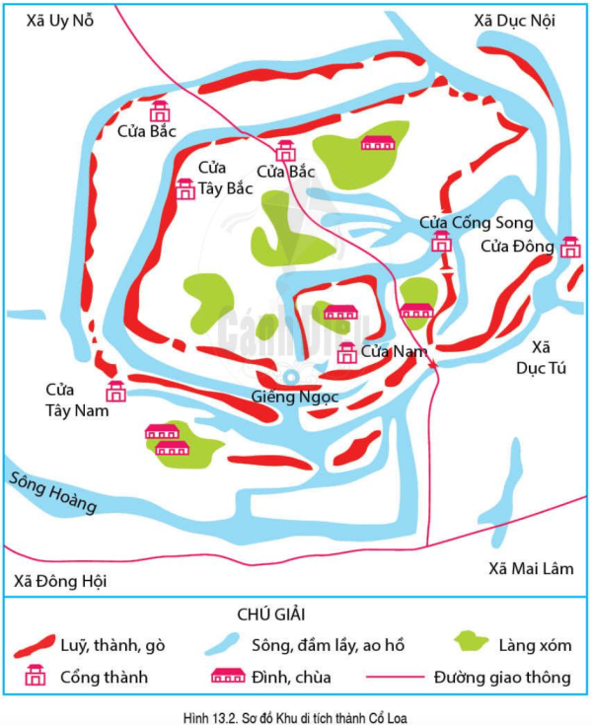
+ Quân thành:
Thành Cổ Loa:
Kiên cố, mang tính phòng thủ.

Slide 18
- Nguyên nhân
+ Cuối thế kỉ III TCN, quân Tần tiến đánh Văn Lang.
+ Người Âu Việt và Lạc Việt đoàn kết chống quân Tần.
=> Giành thắng lợi
+ Thời gian ra đời:
208 TCN
+ Người đứng đầu:
An Dương Vương
+ Tên nước:
Âu Lạc
+ Kinh đô:
Phong Khê (Cổ Loa, Đông Anh, Hà Nội)
+ Phạm vi lãnh thổ:
Rộng lớn hơn trước
+ Tổ chức Nhà nước: Giống nhà nước Văn Lang.
+ Có Quân đội và Vũ khí tốt
+ Quân thành: thành Cổ Loa- Kiên cố, mang tính phòng thủ.

Slide 19
? Nhà nước Âu Lạc có điểm gì mới so với nhà nước Văn Lang?

Slide 20
LUYỆN TẬP

Slide 21
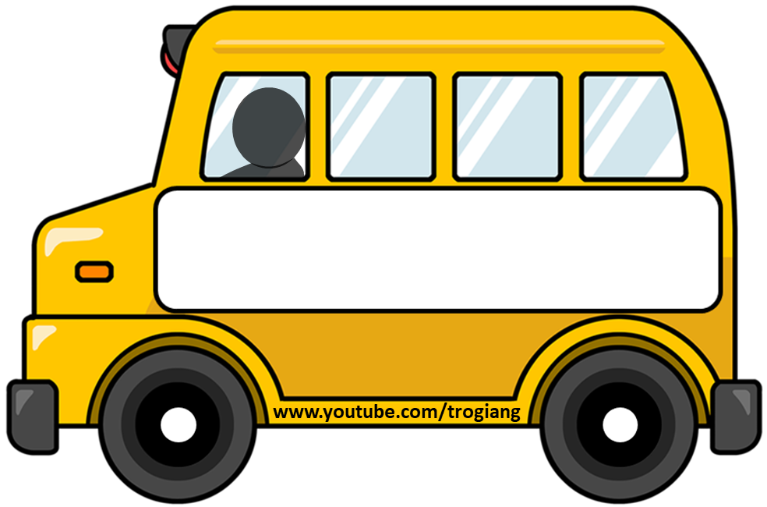
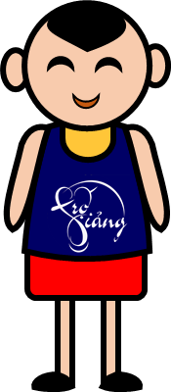
THAM QUAN THÀNH CỔ LOA
PLAY

Slide 22
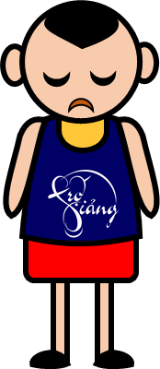
Nước Âu Lạc được thành lập vào thời gian nào?
Năm 208 TCN
RIGHT/ĐÚNG
WRONG/SAI

Slide 23
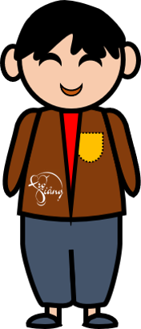
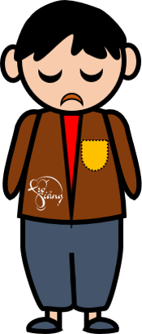
Ai là người đứng đầu Nhà nước Âu Lạc?
An Dương Vương
RIGHT/ĐÚNG
WRONG/SAI

Slide 24
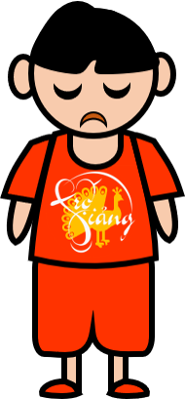
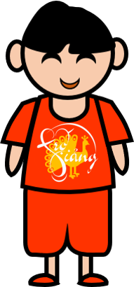
Kinh đô nước Âu Lạc ở đâu?
Phong Khê (Cổ Loa, Đông Anh, Hà Nội ngày nay)
RIGHT/ĐÚNG
WRONG/SAI

Slide 25
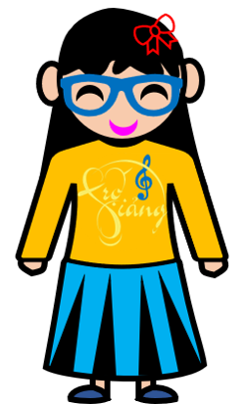
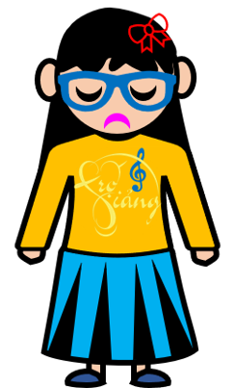
Công trình quân sự đặc sắc của Âu Lạc là gì?
Thành Cổ Loa
RIGHT/ĐÚNG
WRONG/SAI

Slide 26
VẬN DỤNG

Slide 27
? Từ câu truyện bọc trăm trứng trong truyền thuyết “Con rồng cháu tiên”, em hiểu thế nào về 2 chữ “đồng bào” và truyền thống “tương thần tương ái” của người Việt?

Slide 28
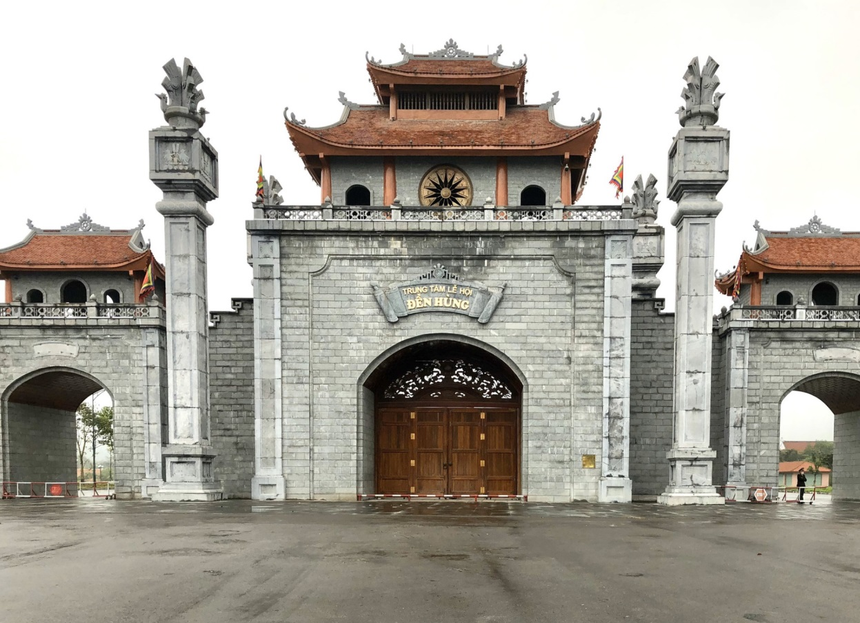
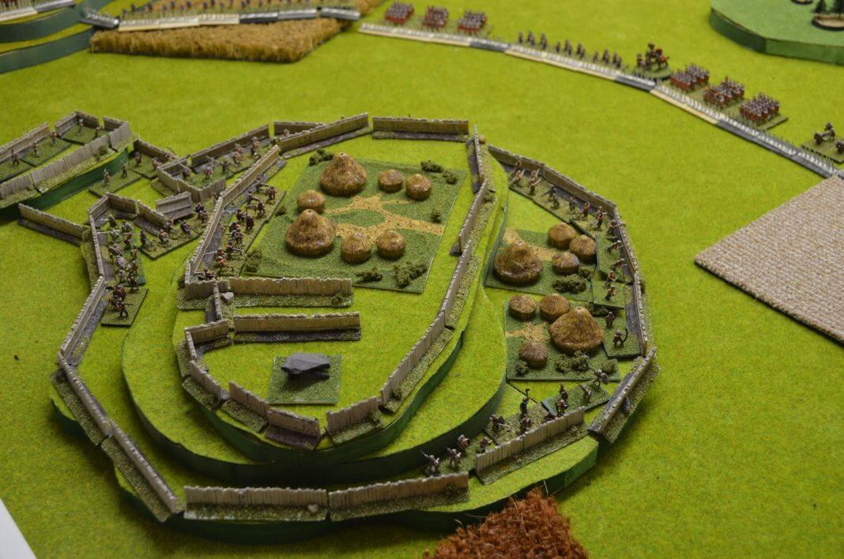
- Đóng vai là hướng dẫn viên du lịch giới thiệu về khu di tích Đền Hùng và Thành Cổ Loa
Đền Hùng
Thành Cổ Loa

Slide 29
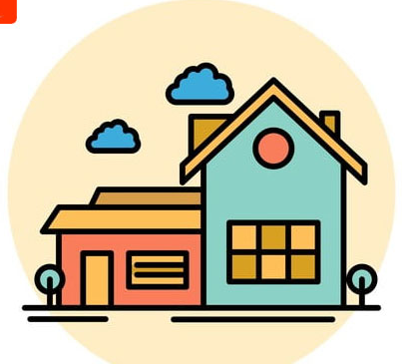
DẶN DÒ
Học bài và trả lời các bài trong sách giáo khoa.
Chuẩn bị bài mới - Đời sống của người Việt thời kì Văn Lang- Âu Lạc.

